Slide 1


SOCIO Nº 150

Slide 2

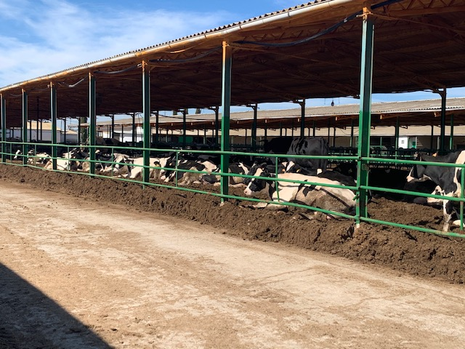
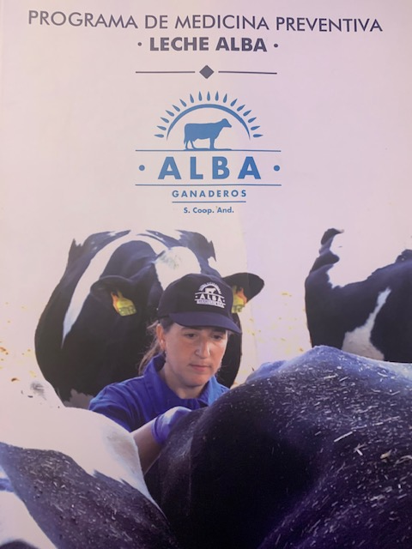
ÍNDICE:
Breve reseña histórica de la explotación.
Organigrama y organización del personal.
Litros producidos por UTA.
4. Registros y anotación de datos diarios.
5. Programa de Medicina Preventiva Leche Alba.
5.1. Plan de manejo:
Manejo por lotes.
Manejo de alimentación.
Manejo de la recría.
Manejo de camas y albergues.
Manejo de estiércol y purines.
5.2. Bioseguridad.
5.3. Plan Sanitario.
5.4. Plan de ordeño y calidad de leche.
5.5. Bienestar Animal.
5.6. Plan de alimentación.
6. Plan de gestión reproductiva. Elección de sementales.
7. Costes de producción.
8. Estrategia a futuro.
Propiedad.
JORNADAS DE FORMACIÓN CONTINUA: PUERTAS ABIERTAS.
Encargado explotación.
Alba Ganaderos S.C.A.
Otros técnicos explotación.
APLICACIÓN DEL PROGRAMA EN GRANJA
Propiedad.

Slide 3
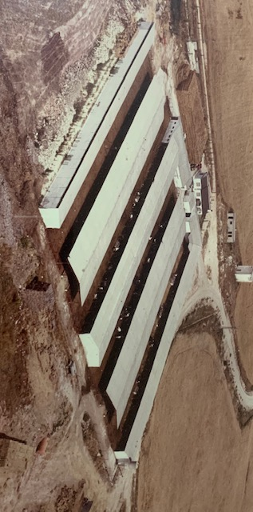
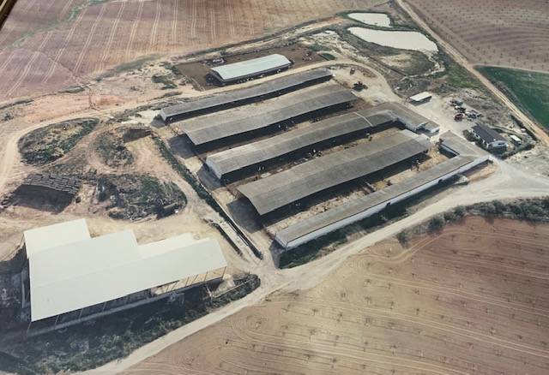
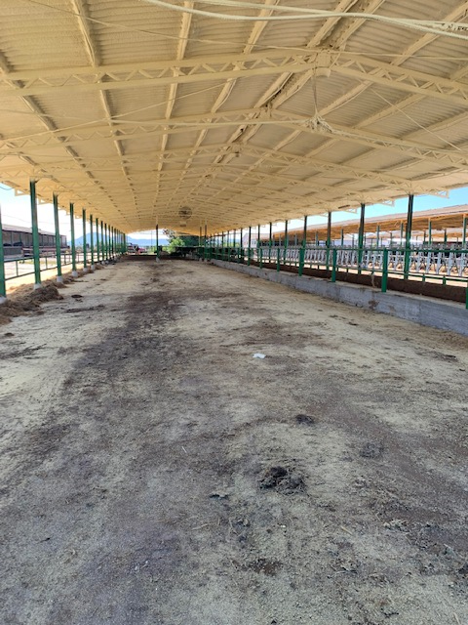
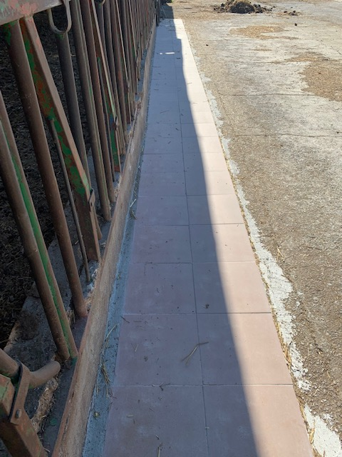
Breve reseña histórica de la explotación.
Adquisición por el actual propietario: diciembre 2018.
Inversión para la mejora de instalaciones: 250.000 €.
Inversión en compra de animales: 360.000 €, (220 vacas).

Slide 4
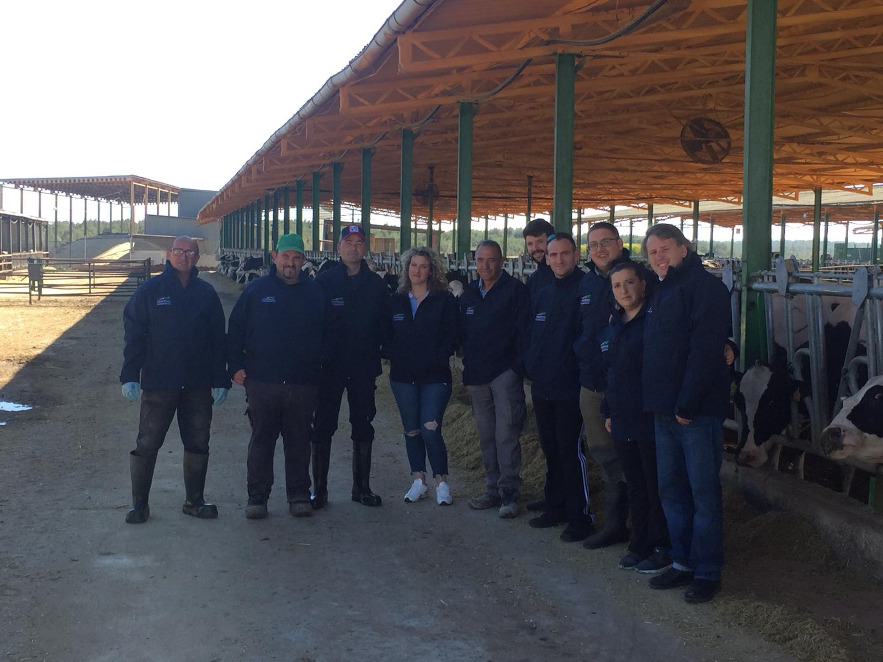
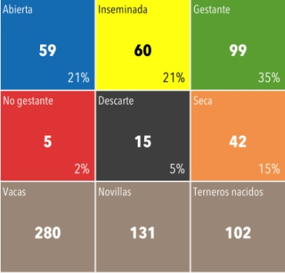
2. Organigrama y organización del personal.
Encargado. Coordinación de todas las áreas. Alberto.
Administración*: Hermi.
Mantenimiento y apoyo de calle. Pedro.
Calle. Alimentación. Luis. Limpieza de albergues. Borja.
Ordeñadores. Antonio, Dani y Juanjo. (Un solo ordeñador en sala).
Programa Medicina Preventiva: Alba Ganaderos S.C.A.
Gestión Reproductiva, económica y elaboración de raciones: Antonio Casas.
3. Litros producidos por UTA.
Vacas presentes: 280.
Vacas lactantes: 238 (85%).
Litros producidos día: 7.800 litros, (32,7 l./vaca).
Trabajadores: 7.
LITROS UTA: 1.114 LITROS.

Slide 5
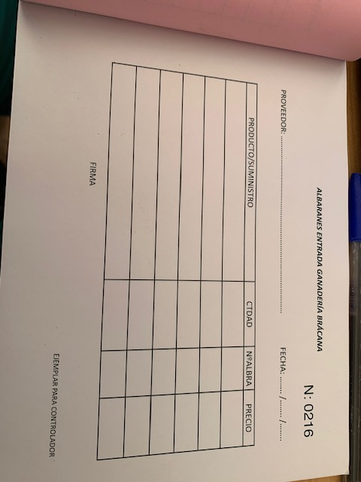
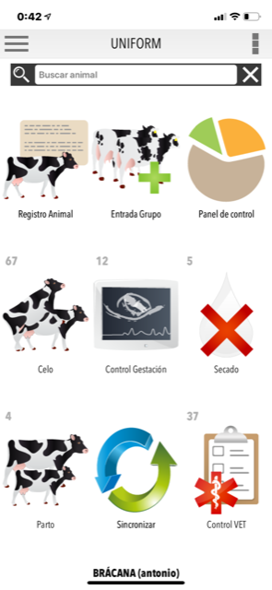
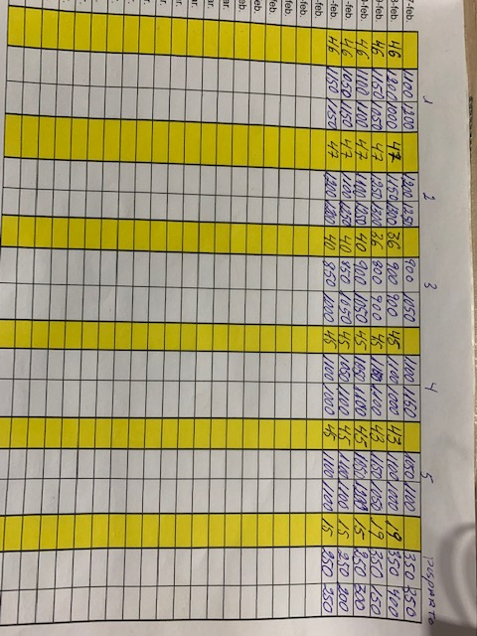
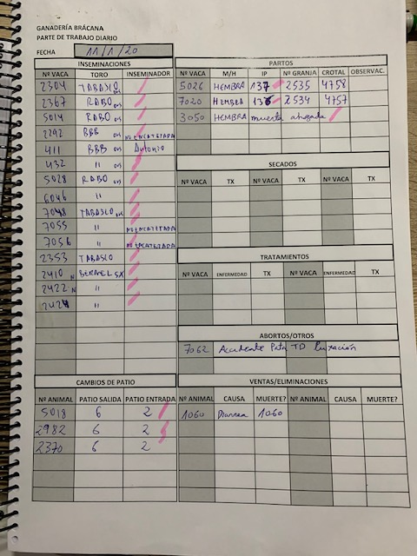
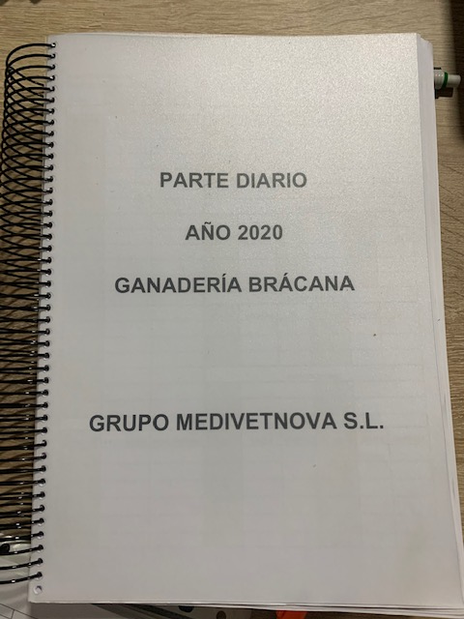
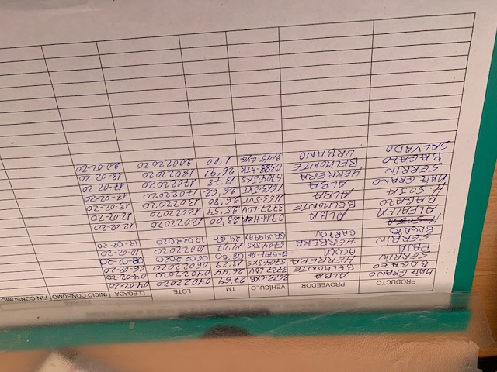
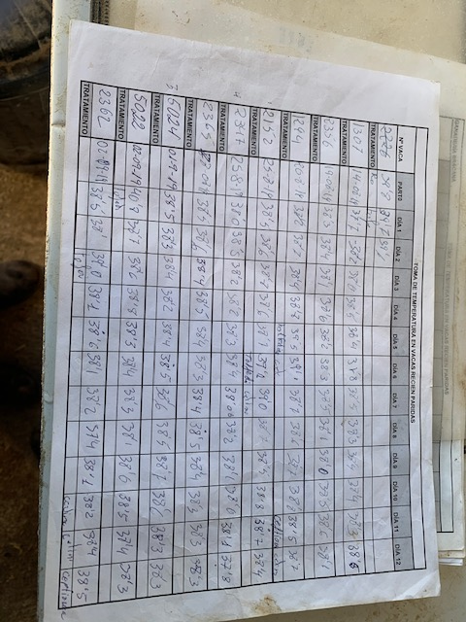
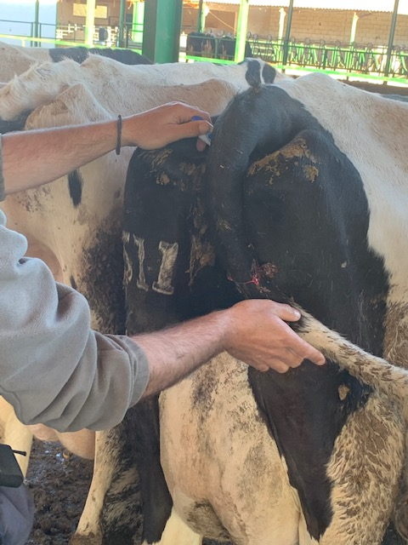
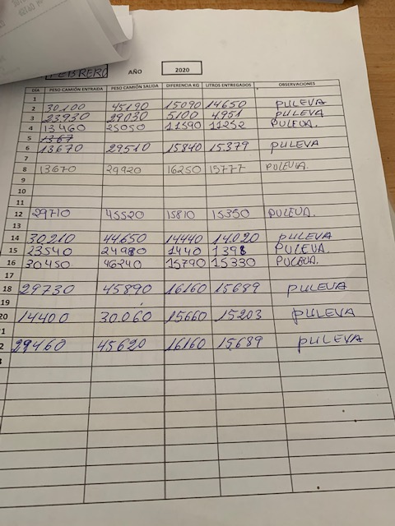
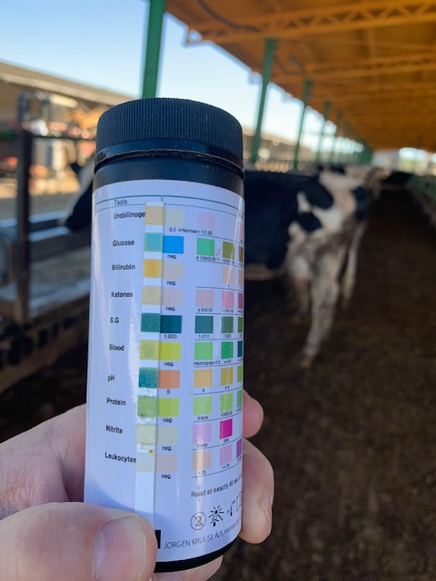
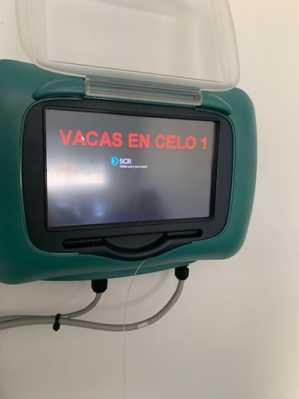
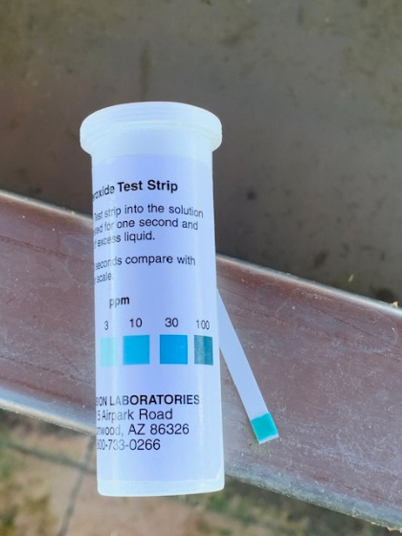
4. REGISTROS Y TOMA DE DATOS DIARIOS: Básico para evaluación de protocolos.

Slide 6
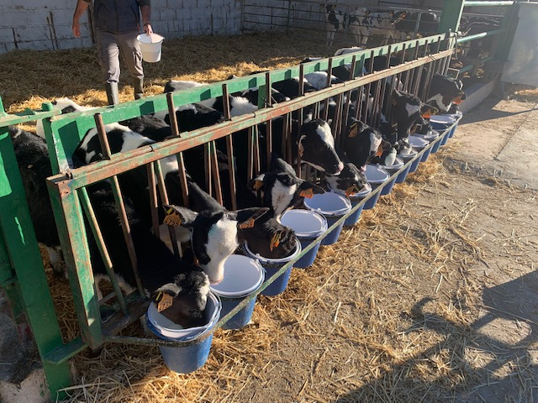
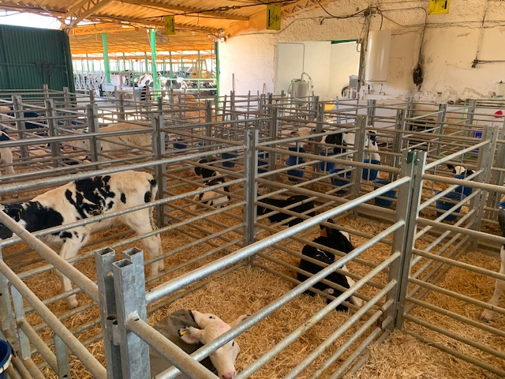
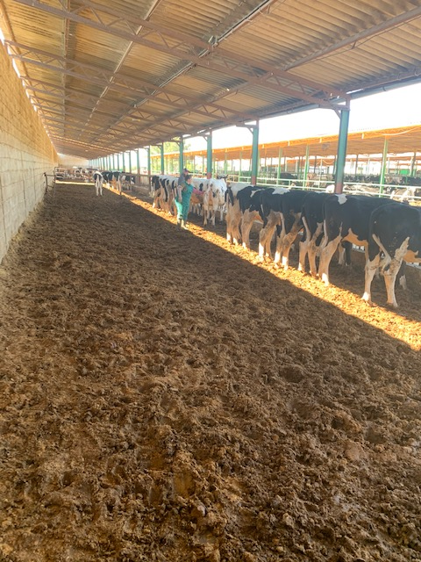
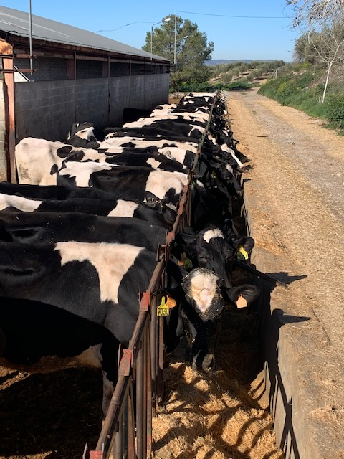
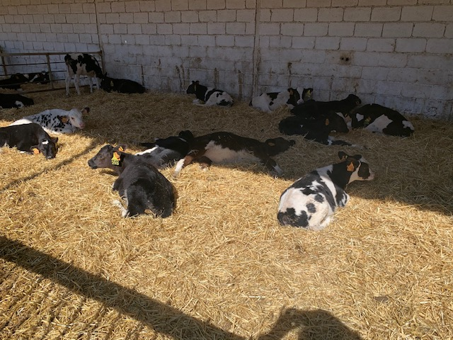
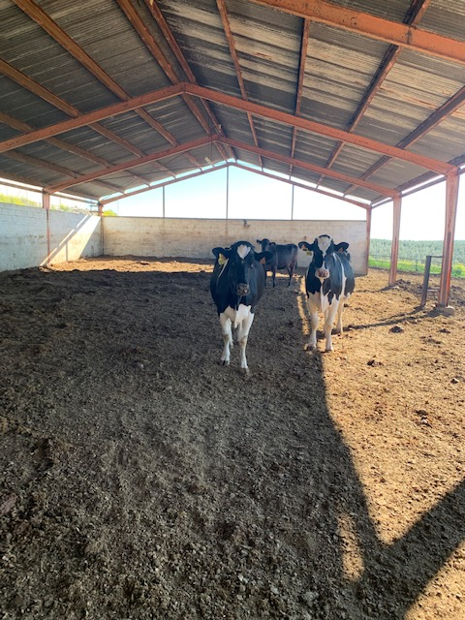
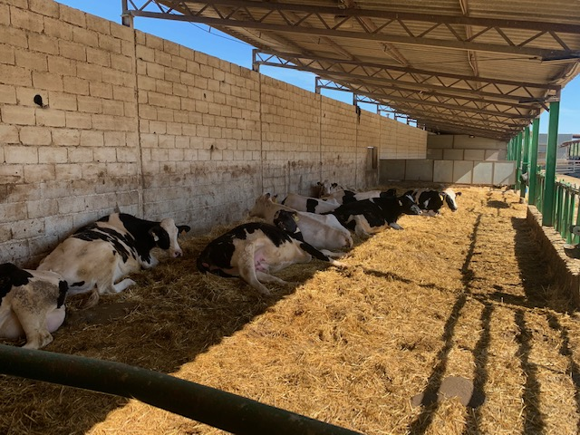
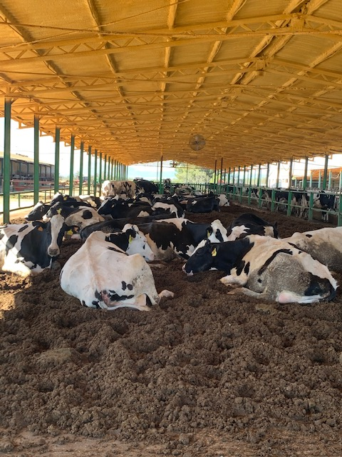
5. Programa de Medicina Preventiva Leche Alba.
5.1. Plan de manejo:
• Manejo por lotes:
CINCO PATIOS DE PRODUCCIÓN DE 50 VACAS (6 m2/vaca)
PATIO DE POSTPARTO (Protocolos de Salud. 15-20 días)
PATIO DE PREPARTO (2 semanas vacas, 3 novillas).
PATIO DE SECAS Y NOVILLAS PREÑADAS.
BOX DE TERNEROS LACTANTES.
PATIOS DE TERNEROS LACTANTES.
PATIO DE DESTETE.
PATIOS DE TERNERAS, HASTA INSEMINACIÓN.
PATIO DE NOVILLAS EN INSEMINACIÓN.

Slide 7
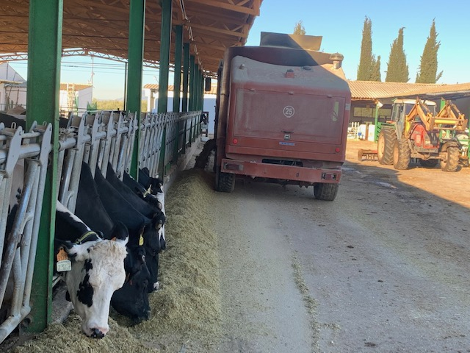
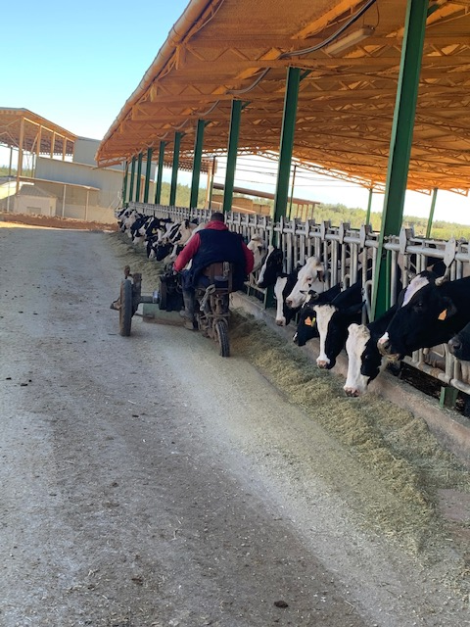
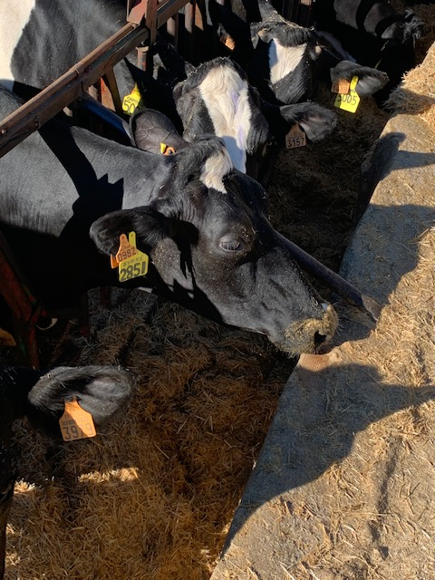
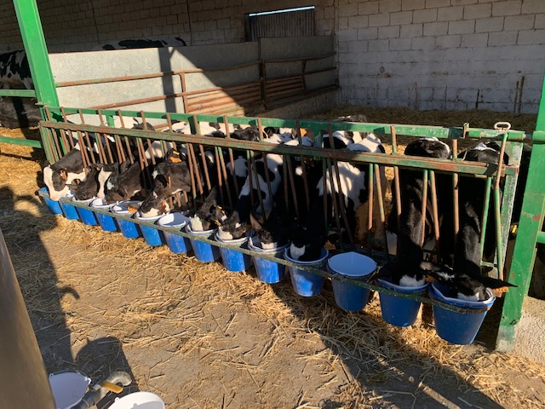
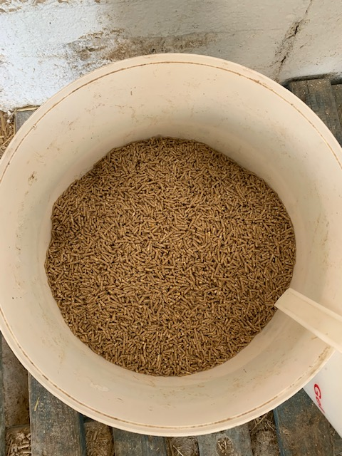
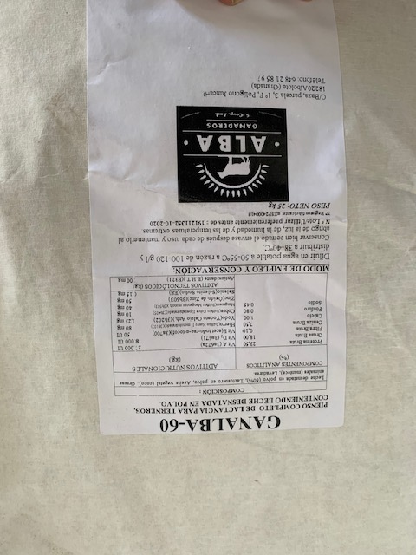
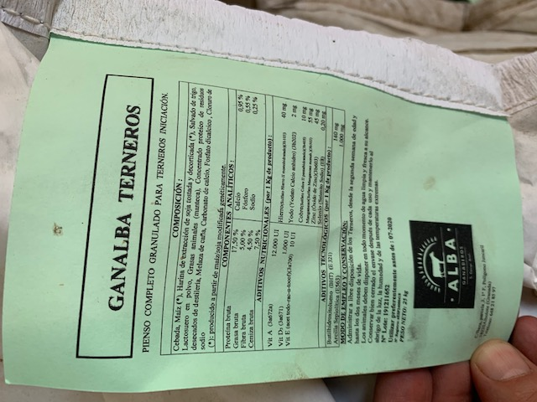
5. Programa de Medicina Preventiva Leche Alba.
5.1. Plan de manejo:
• Manejo de alimentación:
RACIÓN DE PRODUCCIÓN. Dos repartos diarios, tres acercamientos de comida. Preparto una sola vez por la tarde.
RACIÓN DE SECAS Y NOVILLAS PREÑADAS. Un reparto diario.
LECHE MATERNIZADA ALBA. Dos tomas de dos litros (130 g/l).
PIENSO DE ARRANQUE ALBA. Libre disposición.
PIENSO RECRÍA. Libre disposición.

Slide 8
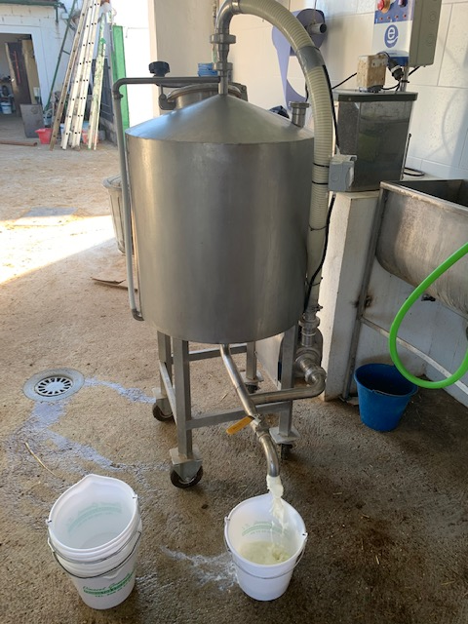
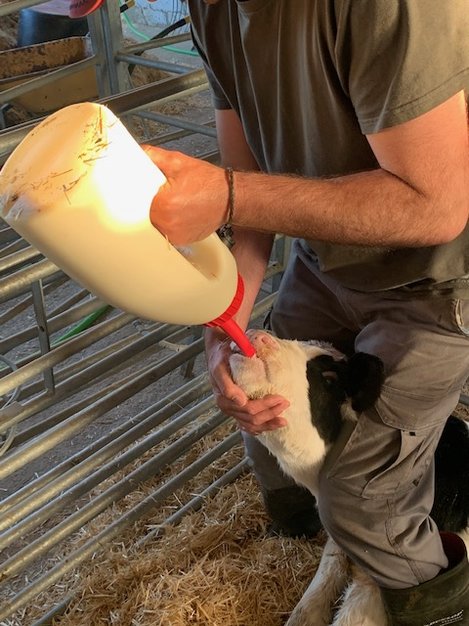
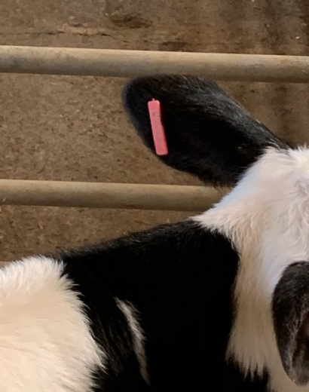
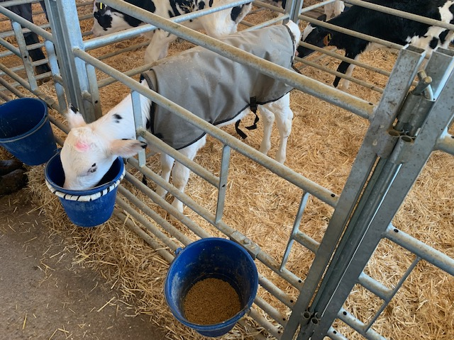
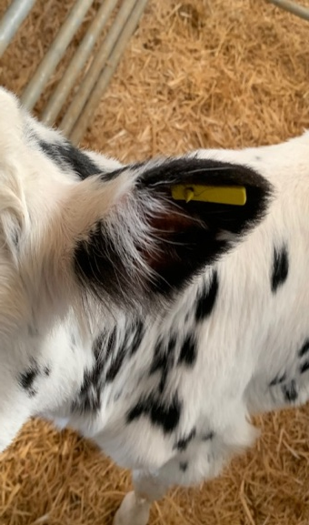
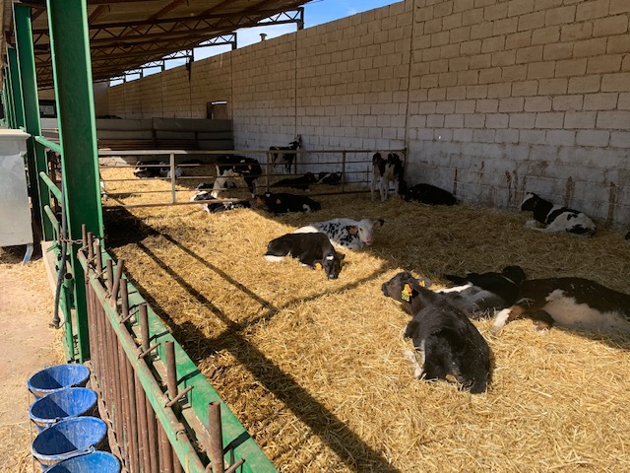
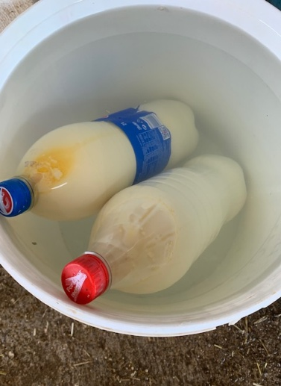
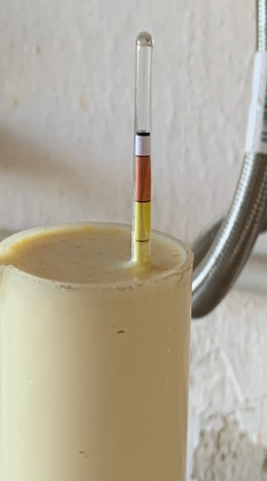
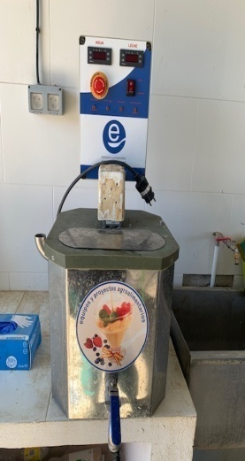
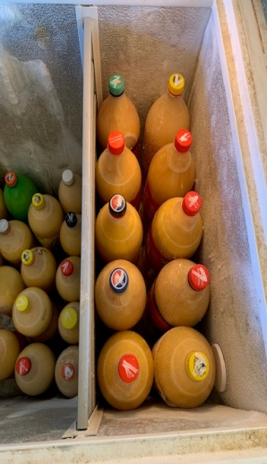
5. Programa de Medicina Preventiva Leche Alba.
5.1. Plan de manejo:
• Manejo de recría:
Recogida de calostro de sala de ordeño.
Evaluación calidad de calostro. Medición de densidad.
Pasteurizado de calostro.
Congelación en banco de calostro.
Encalostrado con sonda, 4 litros.
IP roja Machos, IP amarilla Hembras.
Leche maternizada. Dos tomas, 130 g/l.
Pienso de arranque. Hasta destete.
Quemado de cuernos sobre 20-25 días.
Destete 2,5-3 meses, según desarrollo.
Pienso recría y heno de avena. Hasta 5 meses.
Vacunaciones según Plan Vacunal.
Ración de producción y heno avena. Hasta 12 meses.
Ración de vacas secas. Hasta preparto.

Slide 9
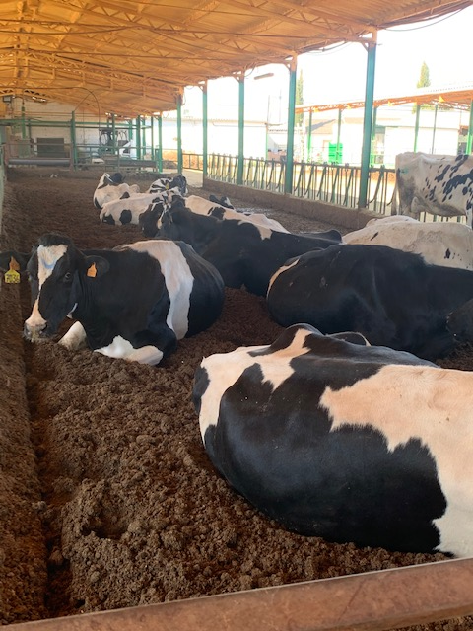
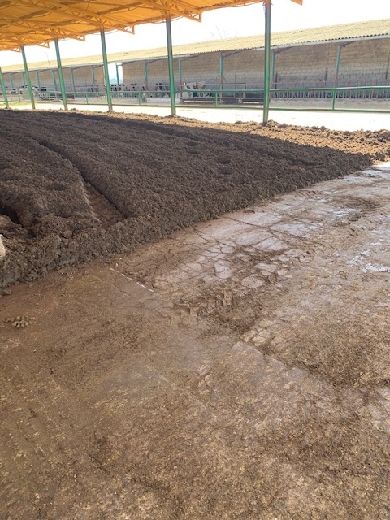
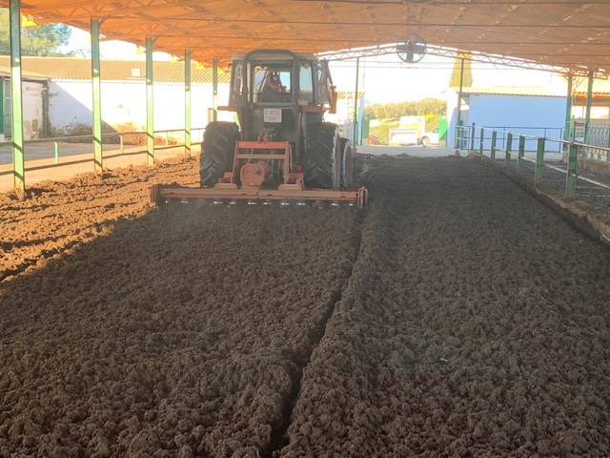
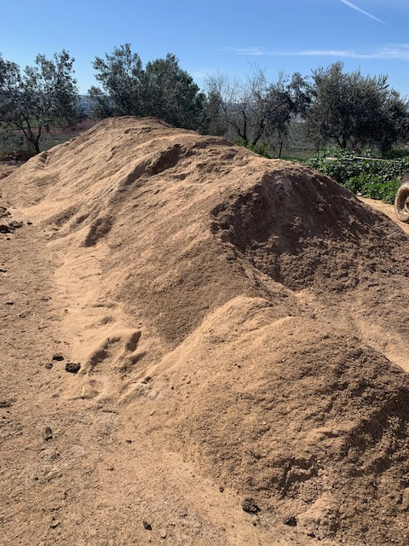
5. Programa de Medicina Preventiva Leche Alba.
5.1. Plan de manejo:
• Manejo de camas y albergues:
Grada rotaria mañana y tarde.
Encamado con serrín dos veces por semana. Lunes y jueves.
Cal viva un vez por mes, según estación.
Pasillos de alimentación y laterales se limpian una vez al día.
Preparto y recría con cama de paja.

Slide 10
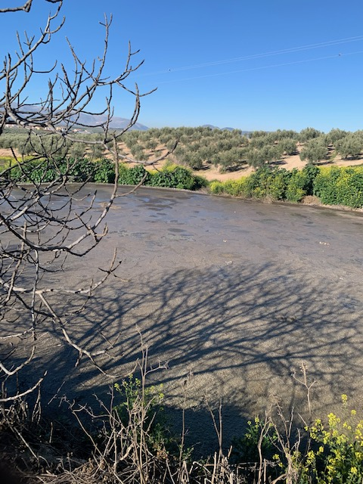



5. Programa de Medicina Preventiva Leche Alba.
5.1. Plan de manejo:
• Manejo Manejo de estiércol y purines.

Slide 11




5. Programa de Medicina Preventiva Leche Alba.
5.2. Bioseguridad:
Granja cerrada perimetralmente.
Chequeos de animales externos: PROTOCOLO DE INCORPORACIÓN DE ANIMALES A LA GRANJA.
Controles en entrada de personas y vehículos.
No mascotas en granja.
Control de plagas.
Manejo de estiércol a estercolero.

Slide 12




PROTOCOLO DE INCORPORACIÓN DE ANIMALES NUEVOS EXTERNOS A LA GRANJA (COOPERATIVA ALBA)
1. GANADO NUEVO SEPARADO FÍSICAMENTE
2. ORDEN DE ORDEÑO: ÚLTIMO PATIO
3. TEST DE ANTIBIÓTICO PRIMER ORDEÑO
4. TOMA MUESTRAS LECHE INDIVIDUAL: AISLAMIENTO CONTAGIOSOS (St. Aureus/ St Agalactiae
5. MUESTRA DE LECHE DE TANQUE PATIO NUEVO PARA GRUPOS BACTERIANOS (INCLUYE OTROS CONTAGIOSOS)

Slide 13







5. Programa de Medicina Preventiva Leche Alba.
5.3. Plan Sanitario.
PLAN VACUNAL . Perfil serológico animales testigos.
DETECCIÓN PRECOZ DE ENFERMEDADES: NEFA, control recién paridas (hipocalcemia, toma de temperatura diaria, y evaluación de cetosis y desplazamientos de cuajar), CUANTIFICACIÓN DIARIA DE LA RUMIA con dispositivo SCR.
Control de la POTABILIZACIÓN DE AGUA de bebida.
PODOLOGÍA preventiva cada seis meses. Pediluvios dos veces por semana. Lunes y jueves. Mitad/mitad vacas.
Análisis de MUESTRAS DE LECHE de vacas con mamitis y chequeos de TANQUE periódicos.

Slide 14



5. Programa de Medicina Preventiva Leche Alba.
5.3. Plan Sanitario.
Plan vacunal. Perfil serológico animales testigos.
1. MARCADO ANIMALES TESTIGO CON MARCA VISUAL
2. SANGRE PARA SEROLOGÍA COMPLETA ENFERMEDADES
3. ELABORACIÓN PLAN VACUNAL EN FUNCIÓN PERFILES
4. VACUNACIÓN SEGÚN PROTOCOLO
5. EVALUACIÓN DE TESTIGOS CADA 6 MESES Y REVISIÓN PLAN VACUNAL

Slide 15




DETECCIÓN Y AISLAMIENTO DE MORAXELLA BOVIS (OJOS BLANCOS)

Slide 16


PLAN VACUNAL Y SITUACIÓN TESTIGOS ACTUAL

Slide 17

PROTOCOLO DE SEGUIMIENTO EN VACAS RECIÉN PARIDAS.
1 CONTROL DE TEMPERATURA POSPARTO
Consideramos fiebre: Vacas >38.9ºC, Novillas > 39ºC
Vacas o novillas SIN fiebre:
1.a ESTÁ BIEN, mirar la Tª el día siguiente.
1.b ESTÁ MAL, mirar cetosis y cuajar, mirar Tª el día siguiente.
Vacas o novillas CON fiebre:
2.a SI SE VE BIEN. Inyectar 30 cc de Tolfedine IM.
Si al día siguiente sigue con la fiebre comenzar el tratamiento con CEFTIOFUR, 4 días.
2.B SI SE VE MAL. Inyectar 30 cc de Tolfedine IM. Si al día siguiente sigue con la fiebre comenzar el tratamiento con CEFTIOFUR, 4 días.
Mirar cetosis (poner ½ l de glucosa 40%), mirar cuajar.
Si esta muy decaída poner 4 botes de suero hipertónico 7.5%.
NOTA: Esta rutina comprende los 12 PRIMEROS DÍAS POSPARTO

Slide 18



PROTOCOLO DE SEGUIMIENTO EN VACAS RECIÉN PARIDAS.
2. CONTROL DE CETOSIS SUBCLÍNICAS
- DETECCIÓN DE CETOSIS CON TIRAS EN ORINA
3. CONTROL DIARIO DE LA RUMIA (PREVENCIÓN ATONÍAS RUMINALES
- DISPOSITIVO MULTITRAK SCR Y COLLARES

Slide 19
4. ANÁLISIS DE NEFAS (DETECCIÓN PRECOZ DE ENFERMEDADES) (COOPERATIVA ALBA)
CONTROL DE LA MOVILIZACIÓN DE LOS ÁCIDOS GRASOS NO ESTERÍFICADOS (NEFA)
INDICADOR PREVENCIÓN LIPIDOSIS HEPÁTICA POSPARTO
PATOLOGÍAS ASOCIADAS A LA MOVILIZACIÓN DE NEFAS.
* MOVILIZACIÓN NEFAS ASOCIADA A ALIMENTACIÓN NO BALANCEADA
CONTROL Y CHEQUEO EN SANGRE:
    6- 9 ANIMALES (SECAS, PREPARTO, POSTPARTO)
    CHEQUEO CADA 6 MESES SI NO HAY CAMBIOS DE RACIÓN
    CHEQUEO 2 MESES DESPUÉS DE UN CAMBIO DE RACIÓN

Slide 20


Slide 21





5. Programa de Medicina Preventiva Leche Alba.
5.4. Plan de ordeño y calidad de leche.
Rutina de ordeño.
Productos en uso y fichas técnicas y de seguridad
Calificación de explotación según visita simple: evaluación de analíticas, hoja de seguridad, hoja de CSS.
Protocolos: de recién paridas, tratamientos en lactación y de secado.

Slide 22


PROTOCOLO DE RECIÉN PARIDAS EN BRÁCANA
ACTUALMENTE:
RETIRADA DE CALOSTRO: NOVILLAS 4 ORDEÑOS Y VACAS SEGÚN TRATAMIENTO DE SECADO
    CEPRAVIN: 6 ORDEÑOS
    CEFA-SAFE: 4 ORDEÑOS
TEST DE ANTIBIÓTICO PREVIO A INCORPORACIÓN DE LECHE AL TANQUE
RECOMENDACIONES:
1. TEST DE CALIFORNIA PARA DIFERENCIAR CALOSTRO DE LECHE
2. PRUEBA DE ESTABILIDAD AL ALCOHOL A RECIÉN PARIDAS
3. RECUENTO DE CSS INDIVIDUAL CON MÁQUINA EN GRANJA.

Slide 23


Slide 24


Slide 25

TRATAMIENTO DE SECADO:
TRATAMIENTO DE SECADO A TODOS LOS ANIMALES
ANTIBIÓTICO SELECTIVO SEGÚN DATOS:
  CONTROLES LECHEROS
  HISTORIAL DE MAMITIS DEL ANIMAL.

Slide 26
PROGRAMA DE MEDICINA PREVENTIVA ALBA GANADEROS
VISITA SIMPLE. TOMA DE MUESTRA DE LECHE DE TANQUE/AGUA GRANJA
    HOJA DE SEGURIDAD DE LA GRANJA
CONTROL LECHERO OFICIAL. RECUENTOS INDIVIDUALES VACAS
    HOJA DE RECUENTO CELULAR DE LA GRANJA

Slide 27


5. Programa de Medicina Preventiva Leche Alba.
5.5. Bienestar Animal.

Slide 28






5. Programa de Medicina Preventiva Leche Alba.
5.6. Plan de alimentación: PRODUCCIÓN.
CONSUMO MEDIO ENERO: 23,79 KG MS
COSTE DE RACIÓN REAL: 5,41 €

Slide 31
EVALUACIÓN DE LA RACIÓN:
BUENA CONDICIÓN CORPORAL.
PRODUCCIÓN ACEPTABLE.
CALIDADES ACEPTABLES.
COSTE DE RACIÓN ACEPTABLE.
POSIBLE MEJORA CON LA CONCENTRACIÓN.

Slide 32



EVALUACIÓN DE NEFAS:
EVALUACIÓN DE LA RACIÓN:
LIGERA PÉRDIDA DE CONDICIÓN CORPORAL.
MODERADA MOVILIZACIÓN DE NEFAS.
TOMA DE DECISIONES:
INCREMENTAR ENERGÍA DE LA RACIÓN

Slide 33

Nueva ración
OBJETIVOS NUEVA RACIÓN:
EVITAR PÉRDIDA DE CONDICIÓN CORPORAL.
EVITAR MOVILIZACIÓN DE GRASA (NEFA).
AUMENTAR ENERGÍA DISPONIBLE.

Slide 34








6. Plan de gestión reproductiva. Elección de sementales.
VISITAS REPRODUCTIVAS CADA 14 DÍAS:
Revisión de vacas recién paridas y sus datos.
Revisión de vacas para dar de ALTA. 25-30 días.
P.E.V. (60 vacas, 70 novillas).
Diagnóstico de gestación después de los 38 días IA.
Revisión de vacas gestantes previo al secado.
Revisión de vacas con celos irregulares.
Revisión de vacas acíclicas.
Sincronización (G.P.G), de vacas vacías y sin celo.
Evaluación de visita y obtención de resultados.
Toma de decisiones.
La OBSERVACIÓN DE CELOS ES LA FORMA MÁS BARATA DE ALCANZAR EL ÉXITO REPRODUCTIVO.

Slide 35



SEMENTALES USADOS:
No monta natural.
Genética EEUU, sobre toro Viking.
Búsqueda de caracteres funcionales.
Toros probados. Equilibrados.
Semen sexado en novillas.

Slide 36



Slide 37


Slide 38


Slide 39


7. Costes de producción.

Slide 47



Slide 48


Slide 50

AÑO 2000

Slide 51

A CORTO:
Poner tres ordeños para aumentar la productividad.
Estabilizar producción por vaca presente.
A MEDIO:
Ordeñar 340 vacas (“menos es más”).
Recriar terneras en centro de recrío.
Inversión: nave de secas. Compra de animales.

